Slide 1
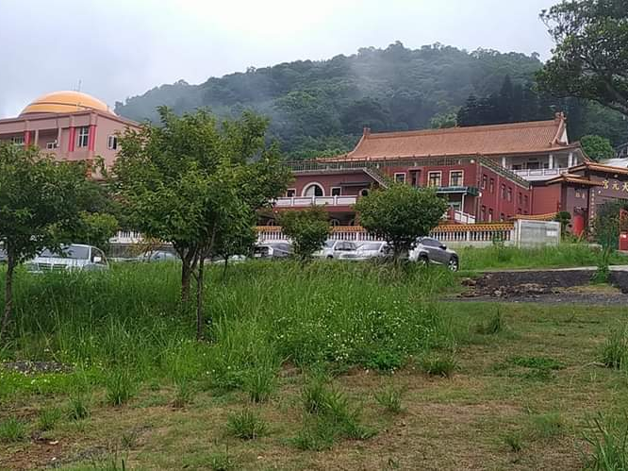
修道考驗要過關
濟公老師訓 悟見講
一、認理而修考關過
二、修道考卷莫填錯
三、末後考驗考智慧

Slide 2
認理而修考關過 悟見講
濟公老師說
修道是要認理而修，將來末後大考，你若不認理而修，你認形象可以嗎？糊塗！
你若不認理而修，卻走入旁門左道，你就會輕而亡身，知道嗎？你們身為各個領導者，或是壇主、或是講師，自己都不明理，會誤了人家。

Slide 3
修道考卷莫填錯 悟見講
濟公老師說
徒兒們若起了不耐煩之心，或怨恨之心，那你這張考試卷就填錯了，就不及格了。
你們的罪過要怎麼求老母赦罪？懺悔兩個字從哪裡來啊？修道人在此時此刻，如爐中煉丹一般，千琢百煉，能煉出來的，才能成一顆救己救人的丹，知道嗎？

Slide 4
末後考驗考智慧 悟見講
濟公老師說
為師豈忍徒受考
徒兒忍耐更心堅
為師愛徒心不忍
望徒切莫退道焉
末後考驗考智慧
內考外考之歷煉
望徒自強合力量
同心協力化大千

